Slide 1

ESTIMADOS APODERADOS, JUNTO CON SALUDAR, COMO EQUIPO DEL PROGRAMA DE INTEGRACIÓN ESCOLAR DEL COLEGIO MARÍA MONTESSORI DE EDUCACIÓN PARVULARIA, QUEREMOS COMPARTIR CON USTEDES ACTIVIDADES PARA REALIZAR EN CASA Y PODER ESTIMULAR EL LENGUAJE EN TODOS SUS NIVELES.
GUÍA DE ESTIMULACIÓN DEL LENGUAJE VERBAL Y NO VERBAL
Se recomienda realizar las actividades en conjunto con la familia y así continuar apoyando el proceso educativo de nuestros niños y niñas.
Equipo: pie 2020
Nivel: pre kínder / kínder

Slide 2

EL tema del mes salud y vida sana

Slide 3


Es muy importante que siempre tengas esto presente

Slide 4

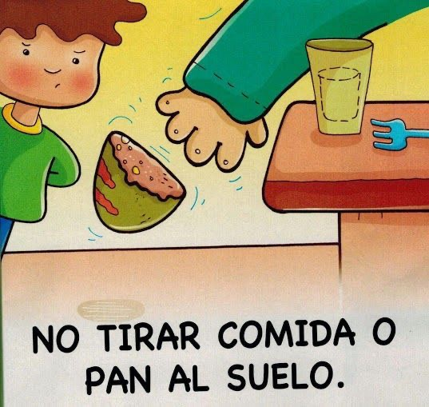
¿Por qué no se debe hacer esto?

Slide 5
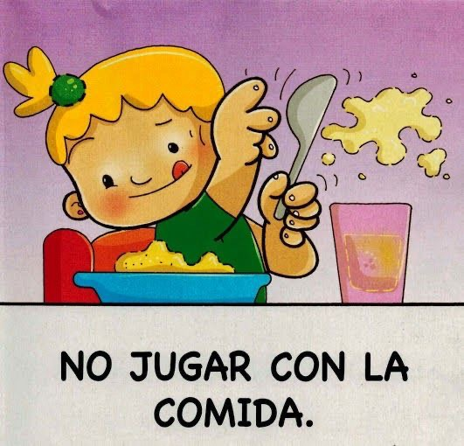
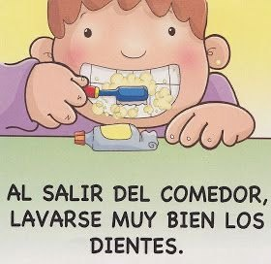

Slide 6
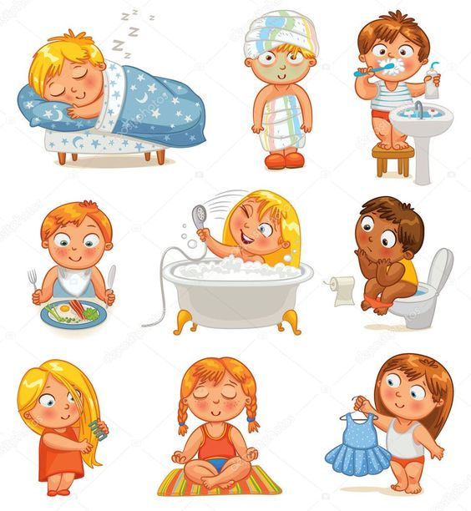
Es muy importante que sigas estas rutinas diarias

Slide 7
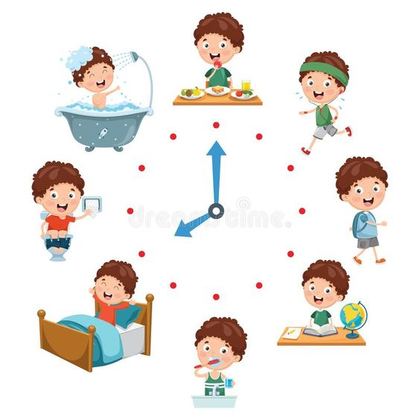

Slide 8
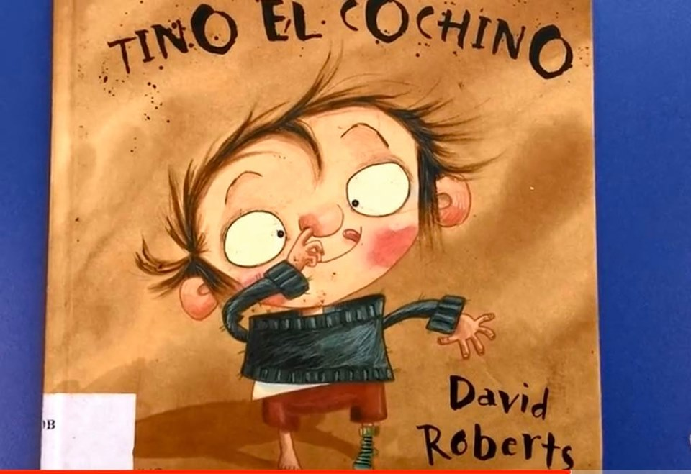
Observa y escucha el cuento (Tino el cochino) luego realízale preguntas al alumno/a.
¿Que les pareció el cuento?
¿Cómo se llamaba el niño?
¿Esta bien lo que hace tino?
https://www.youtube.com/watch?v=0sPPPD5GC4Q

